Slide 1
La démarche scientifique au cycle 3 : enjeux épistémologiques des nouveaux programmes de physique 2023
Estelle Blanquet, LACES, Université de Bordeaux, France
estelle.blanquet@u-bordeaux.fr

Slide 2
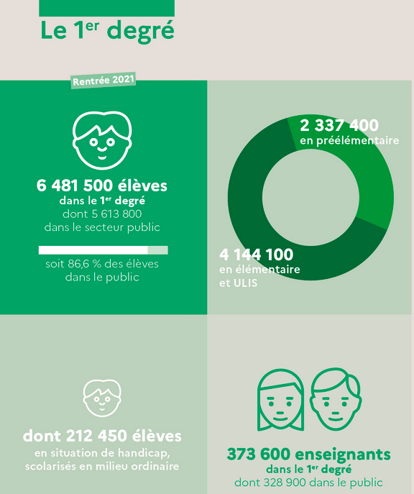
https://www.education.gouv.fr/l-education-nationale-en-chiffres-edition-2022-342412

Slide 3
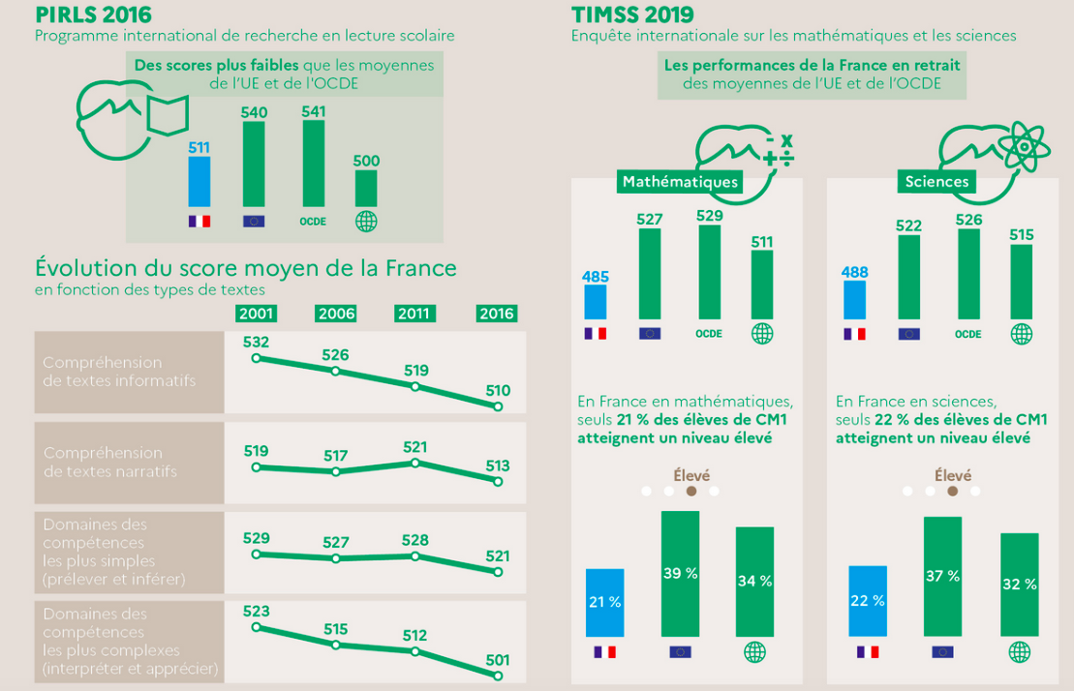
https://www.education.gouv.fr/l-education-nationale-en-chiffres-edition-2022-342412

Slide 4
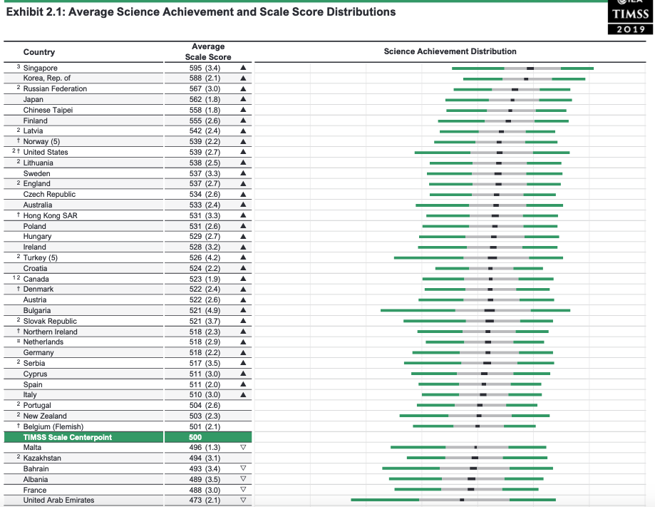
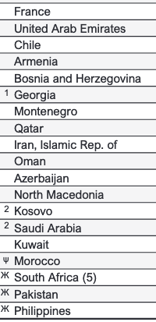
CM1

Slide 5
Résultats compréhension méthode scientifique, élèves de sixième, enquête VASI (Lederman et al., 18 pays participants, 2634 élèves)
Aspects | % réponses naïves | % réponses mixtes | % réponses informées
Les investigations scientifiques commencent par une question | 44.3 (Int) 41.3 (Fr) | 29.5 (Int) 40.4 (Fr) | 21.0 (Int) 7.3 (Fr)
Il n’existe pas un séquençage unique des étapes pour toutes les investigations | 55.0 (Int) 78.9 (Fr) | 33.5 (Int) 19.3 (Fr) | 6.0 (Int) 1.8 (Fr)
Des procédures identiques peuvent ne pas aboutir aux même conclusions | 54.6 (Int) 46.8 (Fr) | 25.4 (Int) 38.5 (Fr) | 14.3(Int) 2.8 (Fr)
Les procédures peuvent influencer les conclusions | 40.5 (Int) 53.2 (Fr) | 33.2 (Int) 27.5 (Fr) | 16.5 (Int) 2.8 (Fr)
Les conclusions de la recherche doivent être cohé- rentes avec les données collectées | 40.5 (Int) 47.7 (Fr) | 20.1 (Int) 22.9 (Fr) | 33.4 (Int) 16.5 (Fr)
Les procédures mises en place pour l’investigation sont en lien avec la question posée | 44.9 (Int) 23.9 (Fr) | 19.9 (Int) 54.1 (Fr) | 27.7 (Int) 7.3 (Fr)
Les données scientifiques diffèrent des conclusions | 49.0 (Int) 42.2 (Fr) | 31.9 (Int) 45.9 (Fr) | 10.5 (Int) 5.5 (Fr)
Les explications sont générées par la combinaison des données collectées et de ce qui est déjà connu | 41.3 (Int) 71.6 (Fr) | 37.9 (Int) 8.3 (Fr) | 11.0 (Int) 0.9 (Fr)

Slide 6
« Un tableau préoccupant »
Dans le premier degré, la formation à la démarche scientifique s’effectue dans le cadre des enseignements « questionner le monde » au cycle 2 et de sciences et de technologie au cycle 3, dont les difficultés de mise en œuvre sont très documentées. Plusieurs enquêtes, nationale (CEDRE) ou internationale (TIMSS ), et de nombreux rapports, dont celui de l’Académie des sciences et de l’Académie des technologies sur la pratique et la formation en sciences et technologie des professeurs de l’école primaire, ainsi que ceux de l’IGÉSR sur l’état de la discipline physique-chimie et sur l’enseignement en cours moyen dressent un tableau préoccupant de l’enseignement des sciences et technologie à l’école primaire.
Rapport IGSER, n° 21-22 099A, mai 2023

Slide 7
Le temps consacré aux sciences à l’école élémentaire est insuffisant
Les programmes ne sont pas traités dans leur ensemble et les activités expérimentales sont rarement mises en place
Les enseignants manifestent une grande fragilité didactique dans le domaine scientifique
Rapport IGSER, n° 21-22 099A, mai 2023

Slide 8
Dans les questionnaires adressés aux professeurs dans le cadre de l’enquête TIMSS en 2019, les enseignants français déclarent ne consacrer que 47 heures en CM1 à l’enseignement des sciences, soit un déficit de 35 % par rapport à l’horaire prévu, en diminution par rapport à 2015 (56 h déclarées).
Dans les autres pays de l’Union européenne ayant participé à l’étude, les enseignants déclarent en moyenne 67 heures d’enseignement annuelles consacrées aux sciences.

Slide 9
Les anciens programmes : une approche implicite
« La construction de savoirs et de compétences, par la mise en œuvre de démarches scientifiques et technologiques variées et la découverte de l’histoire des sciences et des technologies, introduit la distinction entre ce qui relève de la science et de la technologie et ce qui relève d’une opinion ou d’une croyance.
La diversité des démarches et des approches (observation, manipulation, expérimentation, simulation, documentation...) développe simultanément la curiosité, la créativité, la rigueur, l’esprit critique, l’habileté manuelle et expérimentale, la mémorisation, la collaboration pour mieux vivre ensemble et le goût d’apprendre. »

Slide 10
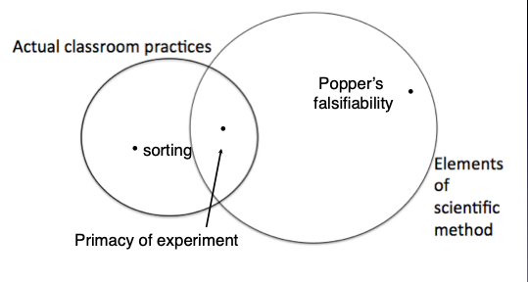
Expliciter pour mieux s’approprier la démarche scientifique
Blanquet, E. & Picholle, É. (2017). L'explicitation d'éléments de scientificité : un outil épistémologique bottom-up pour la démarche d'investigation à l'école primaire. in Bächtold, M., Durand-Guerrier, V. & Munier, V. (dir.), Epistémologie et Didactique : Synthèses et études de cas en mathématique et en sciences expérimentales. France : Presses Universitaires de Franche Comté, pp. 221-234.

Slide 11
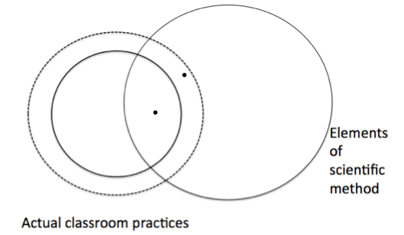
Une compréhension évolutive de la nature de la science

Slide 12
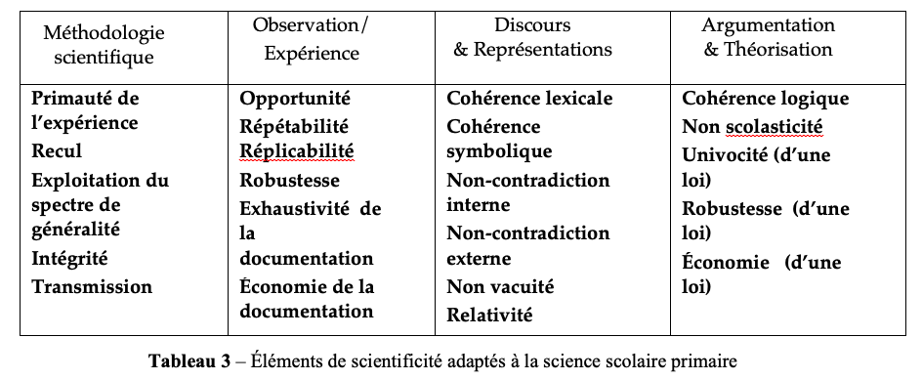
Expliciter pour mieux s’approprier la démarche scientifique

Slide 13
Des nouveaux programmes explicites
L’enseignement des sciences et de la technologie contribue à donner aux élèves une représentation cohérente et raisonnée du monde qui les entoure, de son fonctionnement et de son histoire.
À ce titre, l’étude du réel et la confrontation des idées et des hypothèses aux observations et aux résultats d’expériences jouent un rôle fondamental.
En effet, lorsqu’un discours contredit les faits issus d’expériences et d’observations, les démarches scientifiques donnent la primauté aux faits, en assurant leur fiabilité par le test de leur reproductibilité et de leur robustesse.

Slide 14
Des nouveaux programmes explicites
L’enseignement des sciences et de la technologie contribue à donner aux élèves une représentation cohérente et raisonnée du monde qui les entoure, de son fonctionnement et de son histoire.
À ce titre, l’étude du réel et la confrontation des idées et des hypothèses aux observations et aux résultats d’expériences jouent un rôle fondamental.
En effet, lorsqu’un discours contredit les faits issus d’expériences et d’observations, les démarches scientifiques donnent la primauté aux faits, en assurant leur fiabilité par le test de leur reproductibilité et de leur robustesse.

Slide 15
Des nouveaux programmes explicites
L’enseignement des sciences et de la technologie contribue à donner aux élèves une représentation cohérente et raisonnée du monde qui les entoure, de son fonctionnement et de son histoire.
À ce titre, l’étude du réel et la confrontation des idées et des hypothèses aux observations et aux résultats d’expériences jouent un rôle fondamental.
En effet, lorsqu’un discours contredit les faits issus d’expériences et d’observations, les démarches scientifiques donnent la primauté aux faits, en assurant leur fiabilité par le test de leur reproductibilité et de leur robustesse.

Slide 16
Des nouveaux programmes explicites
L’enseignement des sciences et de la technologie contribue à donner aux élèves une représentation cohérente et raisonnée du monde qui les entoure, de son fonctionnement et de son histoire.
À ce titre, l’étude du réel et la confrontation des idées et des hypothèses aux observations et aux résultats d’expériences jouent un rôle fondamental.
En effet, lorsqu’un discours contredit les faits issus d’expériences et d’observations, les démarches scientifiques donnent la primauté aux faits, en assurant leur fiabilité par le test de leur reproductibilité et de leur robustesse.

Slide 17
Des nouveaux programmes explicites
La pratique de la démarche scientifique concourt à la mise en cohérence de faits, à l’identification de paramètres pertinents, à l’élaboration de concepts et à la construction de modèles et de théories.
La pensée scientifique n’a de cesse d’osciller, d’une part, entre le monde réel et ses représentations (comme les modèles), et, d’autre part, entre des cas particuliers et des formulations générales (comme des lois). Les cas particuliers servent à la fois à éprouver les lois générales et à inspirer les recherches futures.

Slide 18
Des nouveaux programmes explicites
La pratique de la démarche scientifique concourt à la mise en cohérence de faits, à l’identification de paramètres pertinents, à l’élaboration de concepts et à la construction de modèles et de théories.
La pensée scientifique n’a de cesse d’osciller, d’une part, entre le monde réel et ses représentations (comme les modèles), et, d’autre part, entre des cas particuliers et des formulations générales (comme des lois). Les cas particuliers servent à la fois à éprouver les lois générales et à inspirer les recherches futures.

Slide 19
Des nouveaux programmes explicites
La pratique de la démarche scientifique concourt à la mise en cohérence de faits, à l’identification de paramètres pertinents, à l’élaboration de concepts et à la construction de modèles et de théories.
La pensée scientifique n’a de cesse d’osciller, d’une part, entre le monde réel et ses représentations (comme les modèles), et, d’autre part, entre des cas particuliers et des formulations générales (comme des lois). Les cas particuliers servent à la fois à éprouver les lois générales et à inspirer les recherches futures.

Slide 20
Expliciter, est-ce suffisant ?
Garantir un niveau minimal de formation en sciences et en didactique des sciences des enseignants du primaire
POURTANT ON FAIT LE CONTRAIRE
en réduisant comme peau de chagrin la formation scientifique des futurs enseignants du primaire !!!
Exemple d’évolution de maquette :
2016-2020, MEEF premier degré : 69 h de formation scientifique
(déjà insuffisant !) sur un volume total de 850 h
2020-2024, MEEF premier degré : 32 h de formation scientifique
sur un volume total de 850 h (3,8% => 1,2% pour la physique)

Slide 21
En guise de conclusion
Une situation très préoccupante
Mais dont certaines instances ministérielles sont conscientes
Les programmes 2023 : un pas dans la bonne direction pour tenter d’y remédier
Mais les pesanteurs demeurent

Slide 22
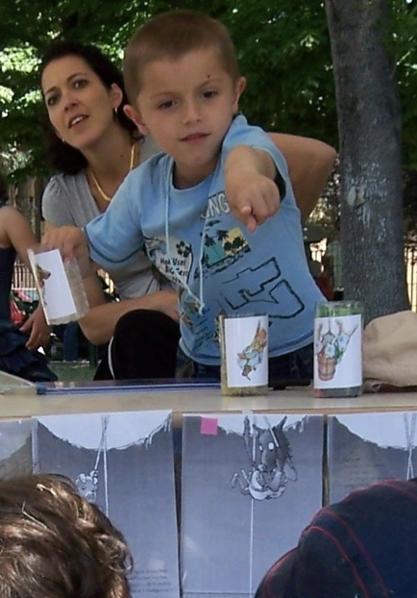
Merci pour votre attention !

